Slide 1
Capítulo 3
Descrição da Sintaxe e da Semântica
Notes:
‹#›

Slide 2
Capítulo 3 - Tópicos
Introdução
O Problema Geral de Descrever Sintaxe
Métodos Formais para Descrever Sintaxe
Gramáticas de Atributos
Descrição do Significado de Programas: Semântica Dinâmica
Copyright © 2015 Pearson. All rights reserved.
1-‹#›
Notes:
‹#›

Slide 3
Introdução
Sintaxe: a forma ou estrutura das expressões, atribuições e unidades do programa
Semântica: o significado das expressões, atribuições e unidades do programa
A Sintaxe e a Semântica caracterizam a definição de uma LP
Copyright © 2015 Pearson. All rights reserved.
1-‹#›
Notes:
‹#›

Slide 4
O Problema Geral de Descrever Sintaxe: Terminologia
Sentença é uma cadeira de caracteres sobre um alfabeto
Linguagem é um conjunto de sentenças
Lexema é a unidade sintática mais baixa de uma linguagem
Token é uma categoria de lexemas
Copyright © 2015 Pearson. All rights reserved.
1-‹#›
Notes:
‹#›

Slide 5
O Problema Geral de Descrever Sintaxe: Terminologia
Index = 2 * count + 17;
Lexemas tokens
Index identificador
= sinal_igualdade
2 literal_inteiro
* operador_mult
Count identificador
+ operador_add
17 literal_inteiro
; ponto vírgula
Tokens para identificadores podem ter vários lexemas, para outros apenas um
Copyright © 2015 Pearson. All rights reserved.
1-‹#›
Notes:
‹#›

Slide 6
Definição Formal de Linguagens
Reconhecedores
Mecanismo reconhecedor lê uma cadeia de entrada sobre um alfabeto de uma linguagem, e decide se a cadeia pertence ou não a linguagem
Exemplo: análise sintática de um compilador (detalhada no Capítulo 4)
Geradores
Mecanismo que gera as sentenças de uma linguagem
Pode-se determinar se a sintaxe de uma sentença em particular está sintaticamente correta comparando-a com a estrutura do gerador
Copyright © 2015 Pearson. All rights reserved.
1-‹#›
Notes:
‹#›

Slide 7
FNB and Gramáticas Livres de Contexto
Gramáticas Livres de Contexto
Desenvolvida por Noam Chomsky nos anos 50
Geradores de linguagens para descrever a sintaxe de linguagens naturais
Define uma classe de linguagem, chamada de linguagem livre de contexto
Forma Normal de Backus (FNB) (1959)
Criada por John Backus para descrever a sintaxe do Algol 58
FNB é equivalente as gramáticas livres de contexto
Copyright © 2015 Pearson. All rights reserved.
1-‹#›
Notes:
‹#›

Slide 8
FNB - Fundamentos
Na FNB, abstrações são utilizadas para representar as classes de estruturas sintáticas – os chamados terminais e não terminais
Terminais são os tokens ou lexemas
Uma regra, tem no lado esquerdo um não terminal e do lado direito terminais e/ou não terminais
A → aA
A → aa
Copyright © 2015 Pearson. All rights reserved.
1-‹#›
Notes:
‹#›

Slide 9
FNB - Fundamentos
Não terminais são representados usado < e >
Exemplos:
Examples of BNF rules:
<ident_list> → identifier | identifier, <ident_list>
<if_stmt> → if <logic_expr> then <stmt>
Gramática: conjunto finito, não vazio de regras
O símbolo inicial é um elemento do conjunto de símbolos não terminais
Copyright © 2015 Pearson. All rights reserved.
1-‹#›

Slide 10
FNB Regras
Uma regra pode ter mais de uma expressão do lado direito
<stmt> → <single_stmt>
| begin <stmt_list> end
Copyright © 2015 Pearson. All rights reserved.
1-‹#›
Notes:
‹#›

Slide 11
Descrevendo listas
Listas sintáticas são descritas usando recursão
<ident_list> → ident
| ident, <ident_list>
Derivação é uma repetição das aplicações das regras, começando com o símbolo inicial e finalizando com uma sentença (todos terminais)
Copyright © 2015 Pearson. All rights reserved.
1-‹#›
Notes:
‹#›

Slide 12
Gramática - Exemplo
<program> → <stmts>
<stmts> → <stmt> | <stmt> ; <stmts>
<stmt> → <var> = <expr>
<var> → a | b | c | d
<expr> → <term> + <term> | <term> - <term>
<term> → <var> | const
Copyright © 2015 Pearson. All rights reserved.
1-‹#›
Notes:
‹#›

Slide 13
Derivação - Exemplo
<program> => <stmts> => <stmt>
=> <var> = <expr>
=> a = <expr>
=> a = <term> + <term>
=> a = <var> + <term>
=> a = b + <term>
=> a = b + const
Copyright © 2015 Pearson. All rights reserved.
1-‹#›
Notes:
‹#›

Slide 14
Derivação
Toda cadeia de símbolos em uma derivação é uma forma sentencial
Uma sentença é uma forma sentencial que contém somente terminais
Derivação mais a esquerda é quando o não terminal mais a esquerda na forma sentencial é derivado primeiro
A derivação pode ser mais a esquerda, ou mais a direita
Copyright © 2015 Pearson. All rights reserved.
1-‹#›
Notes:
‹#›

Slide 15
Árvore de Análise Sintática
Representação hierárquica da derivação
<program>
<stmts>
<stmt>
<var>
=
<expr>
a
<term>
+
<term>
<var>
const
b
Copyright © 2015 Pearson. All rights reserved.
1-‹#›
Notes:
‹#›

Slide 16
Ambiguidade em Gramáticas
Uma gramática é ambígua, se e somente se uma sentença pode gerar duas árvores de derivação diferentes
Copyright © 2015 Pearson. All rights reserved.
1-‹#›
Notes:
‹#›

Slide 17
Exemplo de Expressão Ambígua
<expr> → <expr> <op> <expr> | const
<op> → / | -
<expr>
<expr>
<expr>
<op>
<expr>
<expr>
<op>
<op>
<expr>
<expr>
<op>
<expr>
<expr>
<op>
<expr>
const
-
const
/
const
const
-
const
/
const
Copyright © 2015 Pearson. All rights reserved.
1-‹#›
Notes:
‹#›

Slide 18
Exemplo de Expressão Não Ambígua
Se utilizarmos a árvore de análise sintática para indicar precedência de operadores, não temos ambiguidade
<expr> → <expr> - <term> | <term>
<term> → <term> / const| const
<expr>
<expr>
-
<term>
<term>
<term>
/
const
const
const
Copyright © 2015 Pearson. All rights reserved.
1-‹#›
Notes:
‹#›

Slide 19
Associatividade de Operadores
Associatividade de operadores pode ser representado por uma gramática
<expr> -> <expr> + <expr> | const (ambiguous)
<expr> -> <expr> + const | const (unambiguous)
<expr>
<expr>
<expr>
+
const
<expr>
+
const
const
Copyright © 2015 Pearson. All rights reserved.
1-‹#›
Notes:
‹#›

Slide 20
Gramática Sem Ambiguidade para IF
Gramática do Java para if-then-else
<if_stmt> -> if (<logic_expr>) <stmt>
| if (<logic_expr>) <stmt> else <stmt>
Ambígua!
- Gramática Não Ambígua para if-then-else
<stmt> -> <matched> | <unmatched>
<matched> -> if (<logic_expr>) <stmt>
| a non-if statement
<unmatched> -> if (<logic_expr>) <stmt>
| if (<logic_expr>) <matched> else
<unmatched>
Copyright © 2015 Pearson. All rights reserved.
1-‹#›

Slide 21
FNB Extendida
Termos opcionais usa-se colchetes
<proc_call> -> ident [(<expr_list>)]
Termos que representam alternativas usa-se parenteses e barras
<term> → <term> (+|-) const
Repetições de 0 ou mais termos usa-se chaves
<ident> → letter {letter|digit}
Copyright © 2015 Pearson. All rights reserved.
1-‹#›
Notes:
‹#›

Slide 22
FNB e FNB Extendida
BNF
<expr> → <expr> + <term>
| <expr> - <term>
| <term>
<term> → <term> * <factor>
| <term> / <factor>
| <factor>
EBNF
<expr> → <term> {(+ | -) <term>}
<term> → <factor> {(* | /) <factor>}
Copyright © 2015 Pearson. All rights reserved.
1-‹#›
Notes:
‹#›

Slide 23
Variações recentes na FNB Extend.
Representações alternativas do lado direito de uma regra são colocadas em linhas separadas
Uso do dois pontos em vez de =>
Uso do _{opt} para opcionais
Uso do _{oneof} para escolhas
Copyright © 2015 Pearson. All rights reserved.
1-‹#›
Notes:
‹#›

Slide 24
Semântica Estática
Significado das coisas
GLC não conseguem descrever toda a sintaxe das LP
Construtores são problemáticos:
Livre de contexto (tipos de operandos em expressões – float recebe int, mas int nao recebe float)
Não livre de contexto (declarar variáveis antes de usar)
Copyright © 2015 Pearson. All rights reserved.
1-‹#›
Notes:
‹#›

Slide 25
Gramática de Atributos
Uma Gramática de Atributos (GA) adiciona semântica as GLC nos nós da árvore sintática
Característica principal da GA
Especificação da Semântica Estática
Projeto do Compilador (verificar a semântica)
Copyright © 2015 Pearson. All rights reserved.
1-‹#›
Notes:
‹#›

Slide 26
Gramática de Atributos - Definição
Uma GA é uma GLC G = (V, T, P, S) tal que:
Para cada símbolo X de V, existe um conjunto de atributos A(X)
Para cada regra existe um conjunto de funções semânticas e um conjunto de funções de predicado que fazem a verificação da consistência dos atributos
Copyright © 2015 Pearson. All rights reserved.
1-‹#›
Notes:
‹#›

Slide 27
Gramática de Atributos - Definição
Regra: X₀ → X₁ ... X_{n}
Funções da forma: S(X₀) = f(A(X₁), ... , A(X_{n})) são chamados de atributos sintetizados
Funções da forma: (X_{j}) = f(A(X₀), ... , A(X_{n})), for i <= j <= n, são chamados de atributos herdados
Inicialmente, atributos intrínsecos estão nas folhas
Copyright © 2015 Pearson. All rights reserved.
1-‹#›
Notes:
‹#›

Slide 28
Gramática de Atributos - Exemplo
Sintaxe
<assign> -> <var> = <expr>
<expr> -> <var> + <var> | <var>
<var> A | B | C
actual_type: sintetizado por <var> e <expr>
expected_type: herdado por <expr>
Copyright © 2015 Pearson. All rights reserved.
1-‹#›
Notes:
‹#›

Slide 29
Gramática de Atributos - Exemplo
Regra sintática: <expr> → <var>[1] + <var>[2]
Regras semânticas:
<expr>.actual_type ← <var>[1].actual_type
Predicados:
<var>[1].actual_type == <var>[2].actual_type
<expr>.expected_type == <expr>.actual_type
Regra sintática: <var> → id
Regra semântica:
<var>.actual_type ← lookup (<var>.string)
Copyright © 2015 Pearson. All rights reserved.
1-‹#›
Notes:
‹#›

Slide 30
Gramática de Atributos
Como os atributos são computados?
Se todos os atributos são herdados, a árvore pode ser preenchida usando top-down
Se todos os atributos são sintetizados, a árvore pode ser preenchida usando bottom-up
Na maioria dos casos, os dois tipos de atributos são utilizados e usa-se uma combinação de top-down e bottom-up
Copyright © 2015 Pearson. All rights reserved.
1-‹#›
Notes:
‹#›

Slide 31
Gramática de Atributos
<expr>.expected_type ← inherited from parent
<var>[1].actual_type ← lookup (A)
<var>[2].actual_type ← lookup (B)
<var>[1].actual_type =? <var>[2].actual_type
<expr>.actual_type ← <var>[1].actual_type
<expr>.actual_type =? <expr>.expected_type
Copyright © 2015 Pearson. All rights reserved.
1-‹#›
Notes:
‹#›

Slide 32
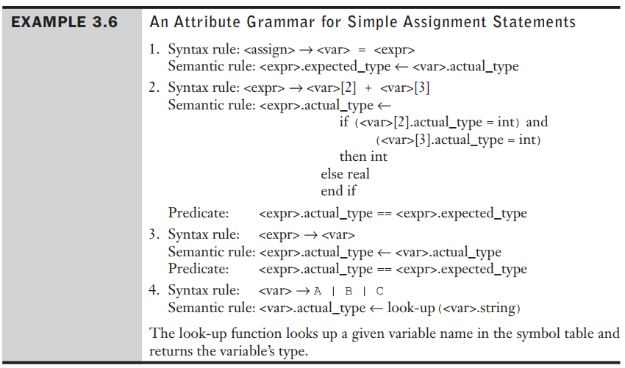
Gramática de Atributos - Exemplo
Copyright © 2015 Pearson. All rights reserved.
1-‹#›
Notes:
‹#›

Slide 33
Semântica
Não tem uma notação padrão para descrever semântica
Razões que levam a necessidade de uma metodologia e notação para a semântica
Programadores precisam saber o que uma sentença da linguagem faz
Escritores de compiladores precisam saber exatamente o que os construtores das linguagens fazem
Provas de corretude seriam possíveis
Projetistas poderiam detectar ambiguidade e inconsistências
Copyright © 2015 Pearson. All rights reserved.
1-‹#›
Notes:
‹#›

Slide 34
Semântica Operacional
Semântica Operacional
Descreve o significado de uma sentença ou programa pelos efeitos de executá-la em uma máquina, simulada ou atual, na qual as mudanças no estado da máquina (memória, registradores, etc) representam os significados da sentença ou programa
Para usar a semântica operacional em uma linguagem de alto nível, uma máquina virtual é necessária
Copyright © 2015 Pearson. All rights reserved.
1-‹#›

Slide 35
Semântica Operacional
Um hardware puramente interpretado seria muito caro
Um software puramente interpretado também tem problemas
As características de um computador tornam as ações mais difíceis de entender
Assim, a definição da semântica seria dependente da máquina
Copyright © 2015 Pearson. All rights reserved.
1-‹#›
Notes:
‹#›

Slide 36
Semântica Operacional
Melhor alternativa -> simulação completa de um computador
O processo
Construir um tradutor (traduz código fonte para a máquina idealizada)
Construir um simulador para a máquina idealizada
Avaliação da semântica operacional
Boa se usada informalmente (manuais de linguagens)
Extremamente complexa se usada formalmente (VDL) para descrever semântica de uma LP
Copyright © 2015 Pearson. All rights reserved.
1-‹#›
Notes:
‹#›

Slide 37
Semântica Operacional - Exemplo
Sentença C Significado
for (expr1;expr2;expr3) { expr1;
… loop: if(expr2==0) goto out
} ...
expr3;
goto loop
out: …
Copyright © 2015 Pearson. All rights reserved.
1-‹#›
Notes:
‹#›

Slide 38
Semântica Operacional
Usos da Semântica Operacional
- Manuais de linguagens e livros didáticos
- Ensino de linguagens de programação
Dois níveis de uso da semântica operacional:
- Semântica Operacional Natural (alto nível)
- Semântica Operacional Estrutural (baixo nível)
Avaliação
- Boa se usada informalmente
- Complexa se usada formalmente
Copyright © 2015 Pearson. All rights reserved.
1-‹#›
Notes:
‹#›

Slide 39
Semântica Denotacional
Baseada na teoria das funções recursivas
Método mais abstrato de descrever a semântica
Desenvolvida por Scott e Strachey (1970)
Copyright © 2015 Pearson. All rights reserved.
1-‹#›

Slide 40
Semântica Denotacional
O processo de construir uma especificação denotacional para uma linguagem
- Definir um objeto matemático para cada entidade da linguagem
Definir uma função que mapeia as instâncias das entidades da linguagem em instâncias correspondentes aos objetos matemáticos
Denotacional pois os objetos matemáticos denotam o significados de suas entidades sintáticas correspondentes
Copyright © 2015 Pearson. All rights reserved.
1-‹#›

Slide 41
Semântica Denotacional: estado do programa
O estado de um programa é formado pelos valores de todas as variáveis
s = {<i₁, v₁>, <i₂, v₂>, …, <i_{n}, v_{n}>}
Suponha que VARMAP é uma função que, dado o nome de uma variável, e seu estado, retorna o valor da variável
VARMAP(i_{j}, s) = v_{j}
Copyright © 2015 Pearson. All rights reserved.
1-‹#›

Slide 42
Números Decimais
<dec_num> → '0' | '1' | '2' | '3' | '4' | '5' |
'6' | '7' | '8' | '9' |
<dec_num> ('0' | '1' | '2' | '3' |
'4' | '5' | '6' | '7' |
'8' | '9')
M_{dec}('0') = 0, M_{dec} ('1') = 1, …, M_{dec} ('9') = 9
M_{dec} (<dec_num> '0') = 10 * M_{dec} (<dec_num>)
M_{dec} (<dec_num> '1’) = 10 * M_{dec} (<dec_num>) + 1
…
M_{dec} (<dec_num> '9') = 10 * M_{dec} (<dec_num>) + 9
Copyright © 2015 Pearson. All rights reserved.
1-‹#›

Slide 43
Expressões
Mapeia as expressões em Z ∪ {error}, que denota o domínio semântico para a especificação denotacional das expressões
Assume que expressões são números decimais, variáveis, ou expressões binárias que tem um operador aritmético e dois operandos, e cada um deles pode ser uma expressão
Copyright © 2015 Pearson. All rights reserved.
1-‹#›

Slide 44
Expressões
M_{e}(<expr>, s) Δ=
case <expr> of
<dec_num> => M_{dec}(<dec_num>, s)
<var> =>
if VARMAP(<var>, s) == undef
then error
else VARMAP(<var>, s)
<binary_expr> =>
if (M_{e}(<binary_expr>.<left_expr>, s) == undef
OR M_{e}(<binary_expr>.<right_expr>, s) =
undef)
then error
else
if (<binary_expr>.<operator> == '+' then
M_{e}(<binary_expr>.<left_expr>, s) +
M_{e}(<binary_expr>.<right_expr>, s)
else M_{e}(<binary_expr>.<left_expr>, s) *
M_{e}(<binary_expr>.<right_expr>, s)
...
Copyright © 2015 Pearson. All rights reserved.
1-‹#›

Slide 45
Sentenças de atribuição
Mapeia de um estado para outro U {error}
M_{a}(x := E, s) Δ=
if M_{e}(E, s) == error
then error
else s’ = {<i₁,v₁’>,<i₂,v₂’>,...,<i_{n},v_{n}’>},
where for j = 1, 2, ..., n,
if i_{j} == x
then v_{j}’ = M_{e}(E, s)
else v_{j}’ = VARMAP(i_{j}, s)
Copyright © 2015 Pearson. All rights reserved.
1-‹#›

Slide 46
Laços lógicos com pré-teste
Mapeia de um estado para outro U {error}
M_{l}(while B do L, s) Δ=
if M_{b}(B, s) == undef
then error
else if M_{b}(B, s) == false
then s
else if M_{sl}(L, s) == error
then error
else M_{l}(while B do L, M_{sl}(L, s))
Copyright © 2015 Pearson. All rights reserved.
1-‹#›

Slide 47
Significado do laço
O significado do laço é simplesmente o valor das variáveis do programa após as sentenças no laço terem sido executadas o número de vezes necessário, supondo que não ocorreram erros
Essencialmente, o laço é convertido de iteração em recursão, e o controle da recursão é definido matematicamente por outras funções recursivas de mapeamento de estado
- Recursão, quando comparado a iteração são mais fáceis de descrever com rigor matemático
Copyright © 2015 Pearson. All rights reserved.
1-‹#›

Slide 48
Avaliação da Semântica Denotacional
Pode ser utilizada para provar a corretude de programas
Fornece um rigoroso modo de pensar sobre programas
Pode ser uma forma de auxílio no projeto de linguagens
Devido à sua complexidade, é de pouco uso para usuários comuns
Copyright © 2015 Pearson. All rights reserved.
1-‹#›

Slide 49
Semântica Axiomática
Baseada na lógica matemática (cálculo de predicados)
É a forma mais abstrata de representar a semântica
Em vez de especificar diretamente o significado de um programa, a semântica axiomática especifica o que pode ser provado sobre o programa
Copyright © 2015 Pearson. All rights reserved.
1-‹#›
Notes:
‹#›

Slide 50
Semântica Axiomática
Axiomas ou regras de inferência são definidos para cada tipo de sentença em uma linguagem (para permitir transformação das expressões lógicas em expressões lógicas mais formais)
As expressões lógicas usadas na semântica axiomática são chamadas de predicados ou asserções
Copyright © 2015 Pearson. All rights reserved.
1-‹#›
Notes:
‹#›

Slide 51
Semântica Axiomática
As asserções que vem imediatamente antes de uma sentenla de programa descreve as restruições nas variáveis do programa naquele ponto (pré condição)
As asserções imediatamente após uma sentença descreve as novas restrições sobre as variáveis após a execução da sentença (pós condição)
A weakest precondition is the least restrictive precondition that will guarantee the postcondition
Copyright © 2015 Pearson. All rights reserved.
1-‹#›
Notes:
‹#›

Slide 52
Semântica Axiomática
Exemplo
sum = 2 * x + 1 {sum > 1}
Possível pré-condição: {x > 10}
Copyright © 2015 Pearson. All rights reserved.
1-‹#›
Notes:
‹#›

Slide 53
Processo de Prova do Programa
A pós condição para o programa inteiro é o resultado desejado
Volta do final do programa, refazendo os passos, e se a pré condição da primeira sentença é a mesma especificada pelo programa, o programa está correto
Copyright © 2015 Pearson. All rights reserved.
1-‹#›
Notes:
‹#›

Slide 54
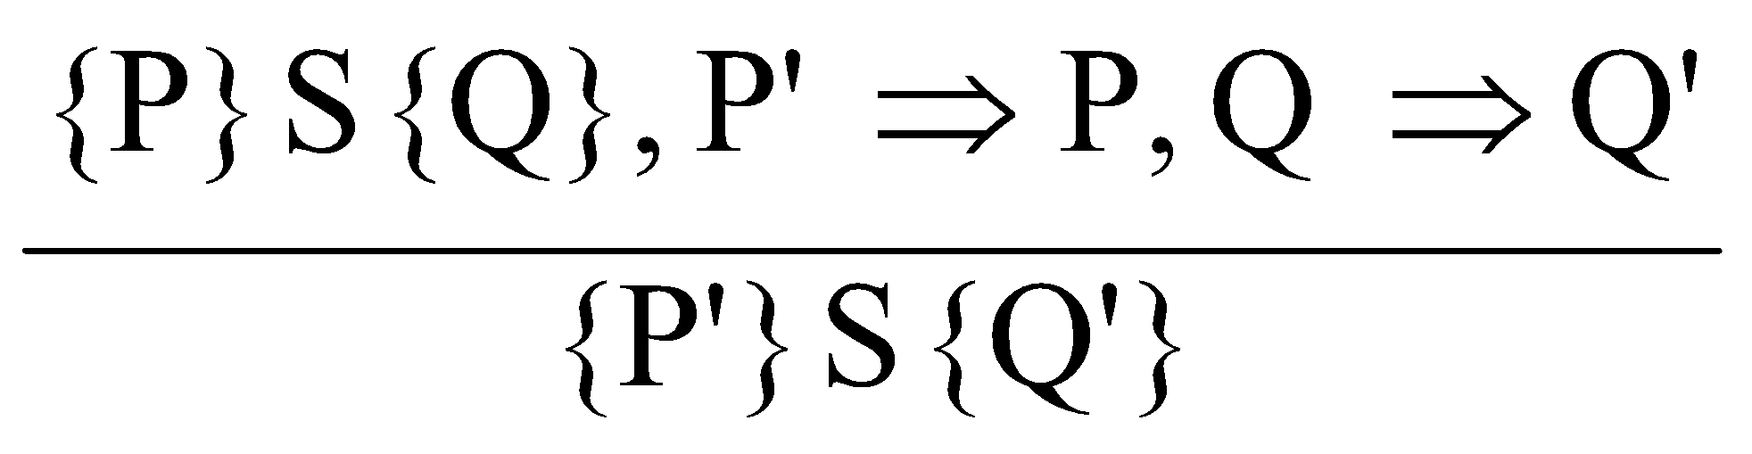
Axiomatic Semantics: Assignment
An axiom for assignment statements (x = E): {Q_{x->E}} x = E {Q}
The Rule of Consequence:
Copyright © 2015 Pearson. All rights reserved.
1-‹#›
Notes:
‹#›

Slide 55
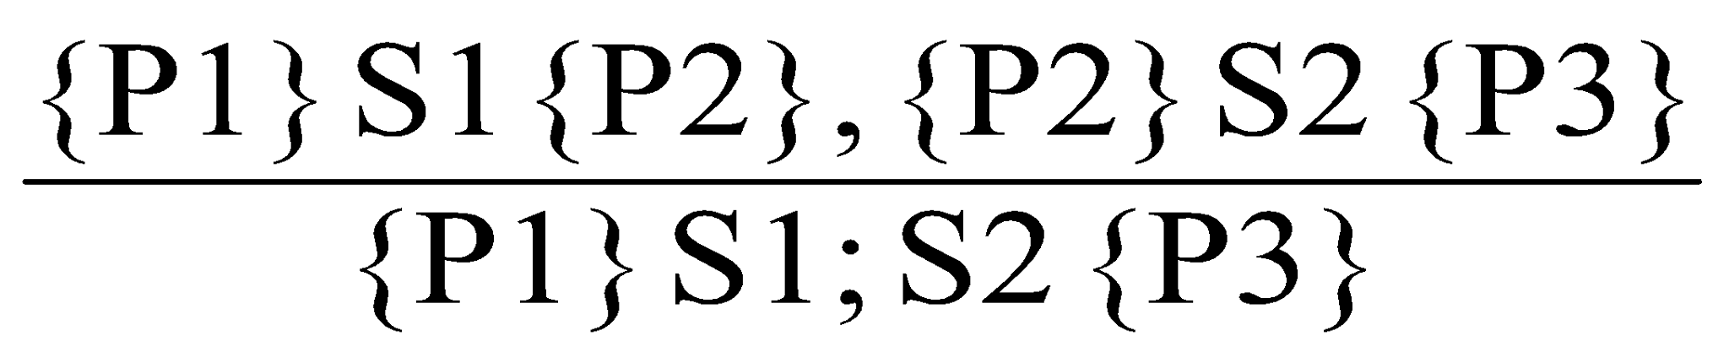
Axiomatic Semantics: Sequences
An inference rule for sequences of the form S1; S2
{P1} S1 {P2}
{P2} S2 {P3}
Copyright © 2015 Pearson. All rights reserved.
1-‹#›
Notes:
‹#›

Slide 56
Axiomatic Semantics: Selection
An inference rules for selection
- if B then S1 else S2
{B and P} S1 {Q}, {(not B) and P} S2 {Q}
{P} if B then S1 else S2 {Q}
Copyright © 2015 Pearson. All rights reserved.
1-‹#›

Slide 57
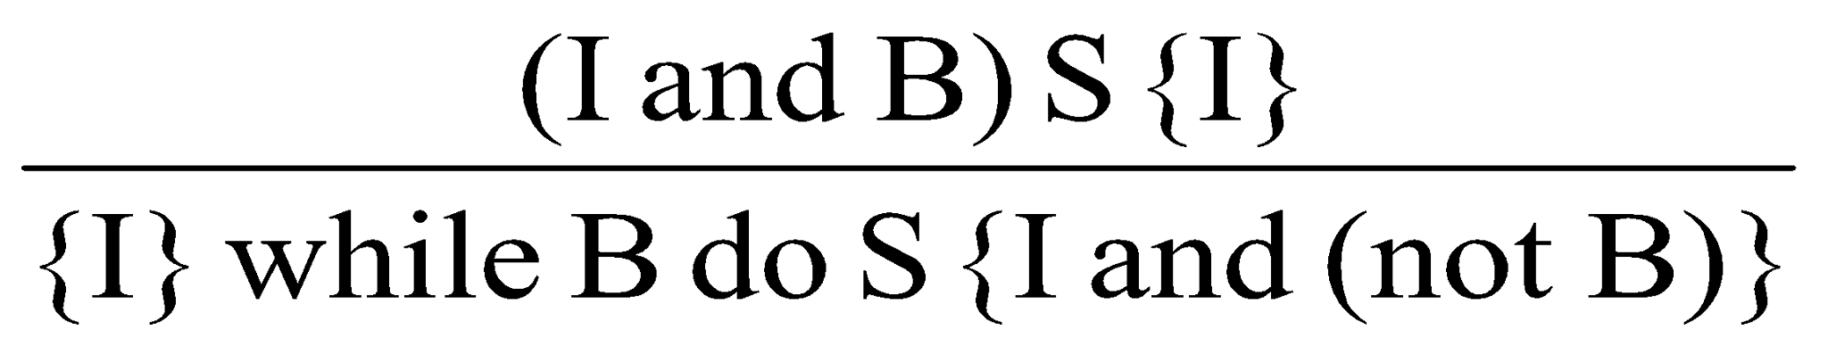
Axiomatic Semantics: Loops
An inference rule for logical pretest loops
{P} while B do S end {Q}
where I is the loop invariant (the inductive hypothesis)
Copyright © 2015 Pearson. All rights reserved.
1-‹#›
Notes:
‹#›

Slide 58
Axiomatic Semantics: Axioms
Characteristics of the loop invariant: I must meet the following conditions:
P => I -- the loop invariant must be true initially
{I} B {I} -- evaluation of the Boolean must not change the validity of I
{I and B} S {I} -- I is not changed by executing the body of the loop
(I and (not B)) => Q -- if I is true and B is false, Q is implied
The loop terminates -- can be difficult to prove
Copyright © 2015 Pearson. All rights reserved.
1-‹#›
Notes:
‹#›

Slide 59
Loop Invariant
The loop invariant I is a weakened version of the loop postcondition, and it is also a precondition.
I must be weak enough to be satisfied prior to the beginning of the loop, but when combined with the loop exit condition, it must be strong enough to force the truth of the postcondition
Copyright © 2015 Pearson. All rights reserved.
1-‹#›
Notes:
‹#›

Slide 60
Semântica Axiomática: Avaliação
Desenvolver axiomas ou regras de interências para todas as sentenças da linguagem é difícil
É poderosa para provas de corretude, no entanto não é muito utilizada por usuários das LP e desenvolvedores de compiladores
Copyright © 2015 Pearson. All rights reserved.
1-‹#›
Notes:
‹#›

Slide 61
Semântica Denotacional vs Semântica Operacional
Na Semântica Operacional, as mudanças de estado são definidas pelo código da linguagem
Na Semântica Denotacional, as mudanças nos estados são definidas por funções matemáticas complexas
Copyright © 2015 Pearson. All rights reserved.
1-‹#›
Notes:
‹#›

Slide 62
Resumo
FNB e GLC são meta linguagens
Amplamente utilizadas para descrever a sintaxe de LP
Uma Gramática de Atributos é um formalismo que pode descrever sintaxe e semântica de uma LP
Três métodos para descrever semântica
Operacional, axiomático e denotacional
Copyright © 2015 Pearson. All rights reserved.
1-‹#›
Notes:
‹#›

